Slide 1
СЕТЕВЫЕ ЧЕРВИ
Свидетель 1

Slide 2

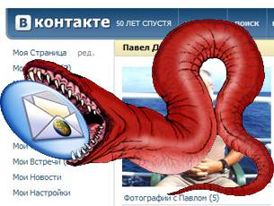
СЕТЕВЫЕ ЧЕРВИ
Сетевые черви - это вредоносные программы, которые проникают на компьютер, используя сервисы компьютерных сетей: Всемирную паутину, электронную почту, интерактивное общение, файлообменные сети и т.д.
Многие сетевые черви используют более одного способа распространения своих копий по компьютерам локальных и глобальных сетей.
Активация сетевого червя может вызывать уничтожение программ и данных, а также похищение персональных данных пользователя.

Slide 3
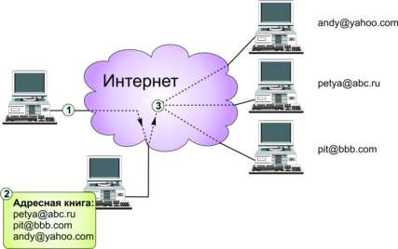
ПОЧТОВЫЕ ЧЕРВИ
Почтовые черви для своего распространения используют электронную почту
Червь отсылает либо свою копию в виде вложения в электронное письмо, либо ссылку на свой файл, расположенный на каком-либо сетевом ресурсе.
Код червя активируется при открытии (запуске) зараженного вложения или при открытии ссылки на зараженный файл.

Slide 4
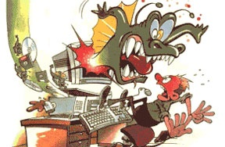
ЧЕРВИ, ИСПОЛЬЗУЮЩИЕ «УЯЗВИМОСТИ» ПРОГРАММНОГО ОБЕСПЕЧЕНИЯ
Червь ищет в сети компьютеры, на которых используются операционная система и приложения, содержащие уязвимости.
Червь посылает на компьютер специально оформленный сетевой пакет или запрос, в результате чего код (или часть кода) червя проникает на компьютер-жертву
Если сетевой пакет содержит только часть кода червя, он затем скачивает основной файл и запускает его на исполнение на зараженном компьютере.

Slide 5
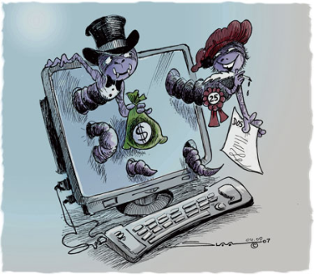
ЧЕРВИ, ИСПОЛЬЗУЮЩИЕ ФАЙЛООБМЕННЫЕ СЕТИ
Для внедрения в файлообменную сеть червь копирует себя в папку обмена файлами на одном из компьютеров.
В 2001 году стал стремительно распространяться сетевой червь «Nimda», который атаковал компьютеры сразу несколькими способами: через сообщения электронной почты, через открытые ресурсы локальных сетей, а также используя уязвимости в системе безопасности операционной системы серверов Интернета.

Slide 6
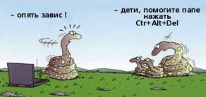
СЕТЕВЫЕ АТАКИ
Сетевые атаки - направленные действия на удаленные сервера для создания затруднений в работе или утери данных
Сетевые атаки на удаленные серверы реализуются с помощью специальных программ, которые посылают на них специфические запросы.
Это приводит к отказу в обслуживании («зависанию» сервера), если ресурсы атакуемого сервера недостаточны для обработки всех поступающих запросов.

Slide 7
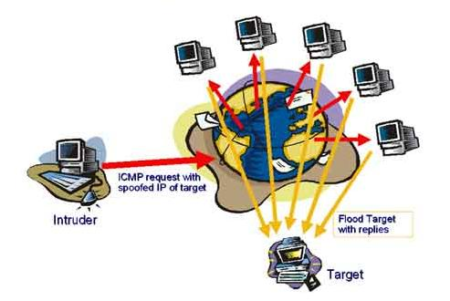
СЕТЕВЫЕ АТАКИ
DoS-программы (от англ. Denial of Service – отказ в обслуживании) реализуют атаку с одного компьютера с ведома пользователя.
DoS-программы обычно наносят ущерб удаленным компьютерам и сетям, не нарушая работоспособность зараженного компьютера.

Slide 8

СЕТЕВЫЕ АТАКИ
Некоторые сетевые черви содержат в себе DoS-процедуры, атакующие конкретные сайты.
Так, червь «Codered» 20 августа 2001 года организовал успешную атаку на официальный сайт президента США, а червь «Mydoom» 1 февраля 2004 года «выключил» сайт компании – производителя дистрибутивов UNIX.

Slide 9
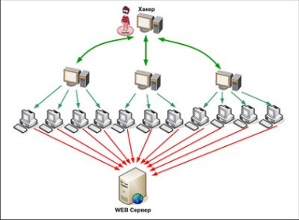
СЕТЕВЫЕ АТАКИ
Некоторые хакерские утилиты реализуют фатальные сетевые атаки. Такие утилиты используют уязвимости в операционных системах и приложениях и отправляют специально оформленные запросы на атакуемые компьютеры в сети. В результате сетевой запрос специального вида вызывает критическую ошибку в атакуемом приложении, и система прекращает работу.
Чаще всего при проведении DDoS-атак злоумышленники используют трехуровневую архитектуру

Slide 10

СЕТЕВЫЕ АТАКИ
DDoS-программы (от англ. Distributed DoS – распределенный DoS) реализуют распределенные атаки с разных компьютеров, причем без ведома пользователей зараженных компьютеров.
Чаще всего при проведении DDoS-атак злоумышленники используют трехуровневую архитектуру
Для этого DDoS-программа засылается на компьютеры «жертв-посредников» и после запуска в зависимости от текущей даты или по команде от хакера начинает сетевую атаку на указанный сервер в сети.

Slide 11
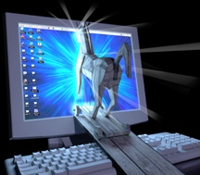
УТИЛИТЫ «ВЗЛОМА» УДАЛЁНЫХ КОМПЬЮТЕРОВ
Утилиты «взлома» удаленных компьютеров предназначены для проникновения в удаленные компьютеры с целью дальнейшего управления ими (используя методы троянских программ типа утилит удаленного администрирования) или для внедрения во «взломанную» систему других вредоносных программ
Утилиты «взлома» удаленных компьютеров обычно используют уязвимости в операционных системах или приложениях, установленных на атакуемом компьютере.

Slide 12
ОСНОВНЫЕ ПРИЗНАКИ ПРОЯВЛЕНИЯ ВИРУСОВ
Невозможность загрузки операционной системы
Частые зависания и сбои в работе компьютера
Прекращение работы или неправильная работа ранее успешно функционировавших программ
Прекращение работы или неправильная работа ранее успешно функционировавших программ
появление в реестре автозапуска новых приложений
показ фальшивой закачки видеопрограмм, игр, роликов которые вы не закачивали и не посещали
и. др.

Slide 13
СПАСИБО ЗА ВНИМАНИЕ !

